Slide 1
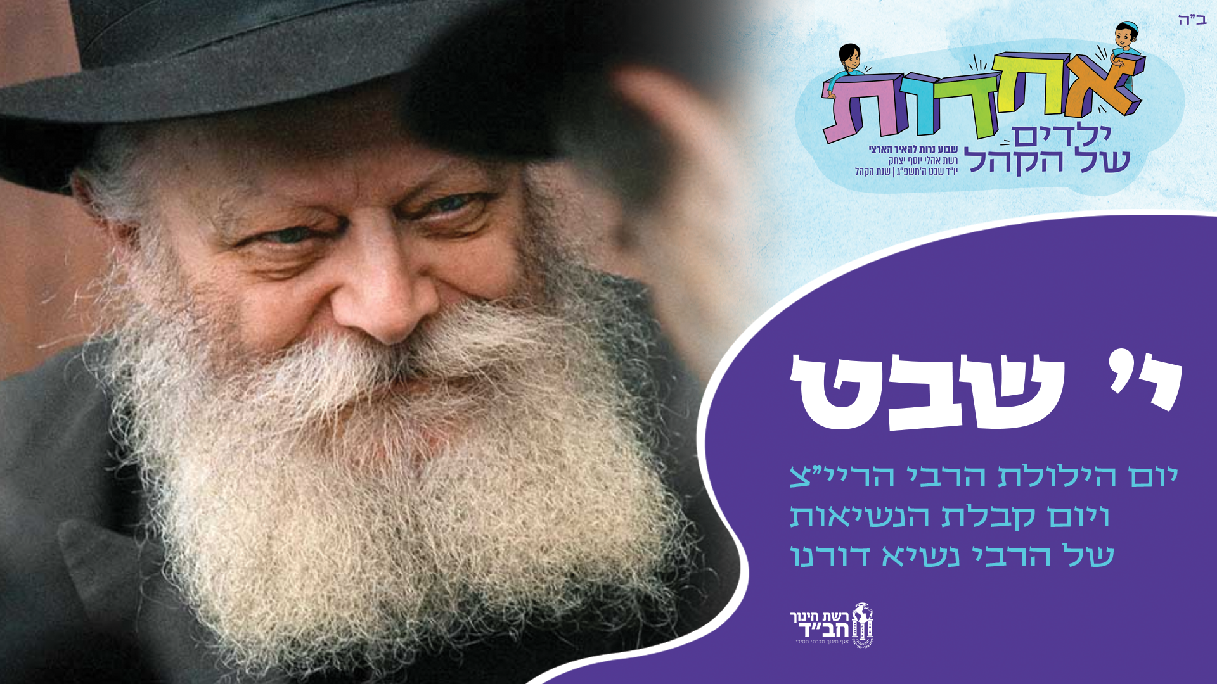

Slide 2


Slide 3





Slide 4

במשך שבוע שלם, שבוע נרות להאיר,
התכוננו לי' שבט
ולמדנו על:

Slide 5





אנחנו כבר יודעים ש...
כשאנחנו מלוכדים – ה' נותן לנו

Slide 6



אנחנו כבר יודעים ש...
כשאנחנו עושים דברים
זה הרבה יותר שווה!

Slide 7


אנחנו כבר יודעים ש...
אחדות אמיתית – נוצרת סביב ה...

Slide 8



אנחנו כבר יודעים ש...
מאחד אותנו

Slide 9

ואנחנו כבר יודעים ש...
האחדות מזרזת את ביאת ה...

Slide 10

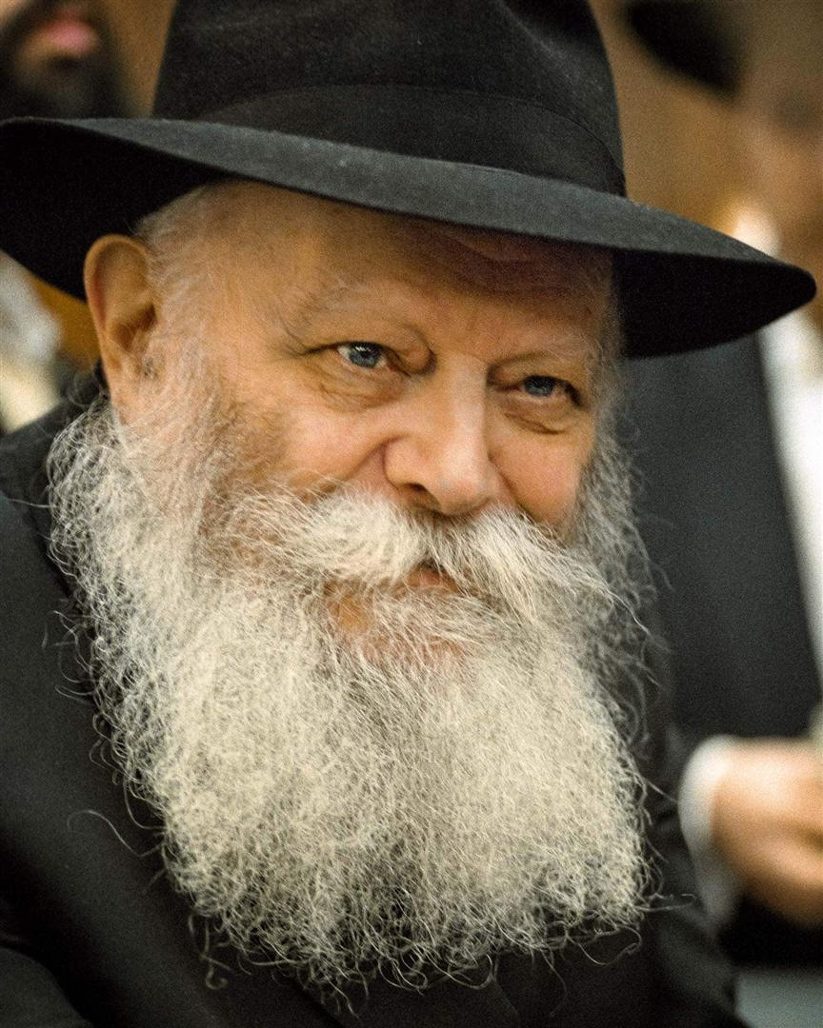
י' שבט היום,
ואנחנו יודעים בוודאות:
המתנה הכי גדולה
שאנחנו יכולים לתת לרבי,
זוהי ה...

Slide 11
הרבי מגלה את הטוב
שבכל אחד מאיתנו,
וכך עוזר לנו להתאחד.
ואנחנו - רק צריכים להשתדל…
לעזור, לפייס, לוותר, לחייך…

Slide 12
ביום שבו אנחנו רוצים
לחזק את ההתקשרות לרבי,
ננסה לצעוד בדרך
של אהבת ישראל
שאותה אנחנו לומדים מהרבי.

Slide 13





Slide 14

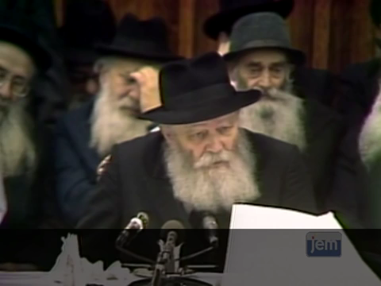

Slide 15

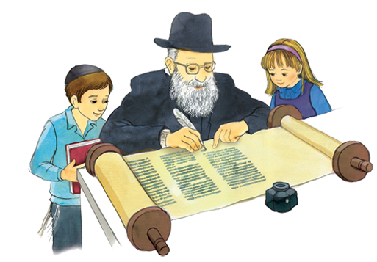

מבצע "אות בספר התורה" הוא מבצע מיוחד שיזם הרבי כדי לאחד את כל ילדי ישראל, מכל רחבי העולם.
קניית אות בספר התורה היא זכות גדולה, היא מסמלת באופן מוחשי את היותנו עם אחד ולכולנו תורה אחת.

Slide 16
כל ילד או ילדה מתחת לגיל מצוות רוכשים אות אחת בספר התורה במחיר סימלי, ומקבלים תעודה בה רשום היכן בספר התורה, נמצאת האות המיוחדת שקנו.

Slide 17
לרגל י' בשבט תשפ"ג – שנת הקהל, אתם, ילדי רשת "אהלי יוסף יצחק", מוזמנים להשתתף במיזם של מתנה מיוחדת לרבי:
אלפי אותיות חדשות בספר התורה!

Slide 18
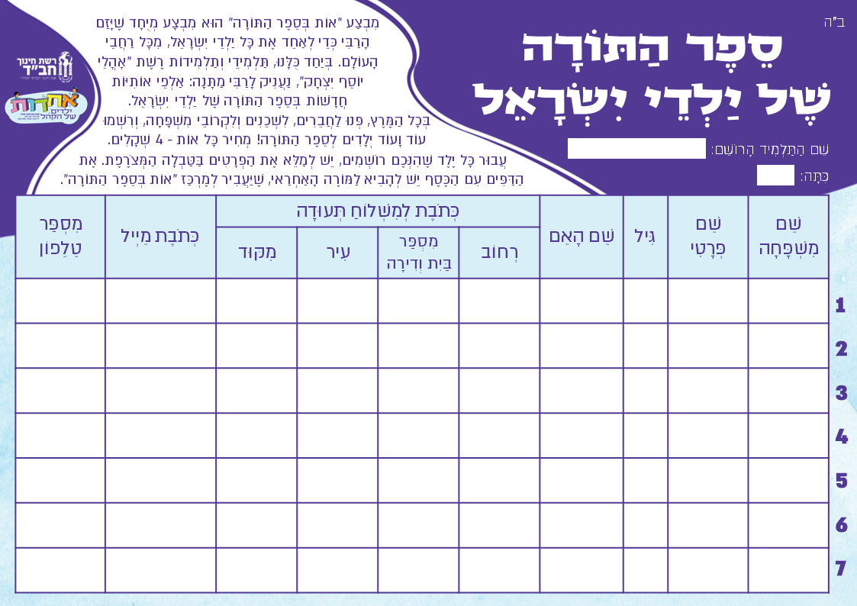
בכל המרץ, פנו לחברים, לשכנים ולקרובי משפחה, ורישמו עוד ועוד ילדים לספר התורה!
זיכרו! קניית אות בספר התורה בכוחה להציל, להגן, ולהעניק ברכה והצלחה!

Slide 19
נתאמן...

Slide 20

הכינו את האות האישית שלכם, ובתורכם – הדביקו אותה על ספר התורה הגדול.
שימו לב: זו אינה האות האמיתית שנכתבת עבורכם בספר התורה של ילדי ישראל,
אלא המחשה עבורנו כיצד כולם מתאחדים בספר התורה.

Slide 21

מוזמנים להדביק את האות שלכם בספר התורה -
הילדים ששמם מתחיל באות:

Slide 22



מוזמנים להדביק את האות שלכם בספר התורה -
הילדים ששמם מתחיל באותיות:

Slide 23



מוזמנים להדביק את האות שלכם בספר התורה -
הילדים ששמם מתחיל באותיות:

Slide 24





מוזמנים להדביק את האות שלכם בספר התורה -
הילדים ששמם מתחיל באותיות של המילה:

Slide 25



מוזמנים להדביק את האות שלכם בספר התורה -
הילדים ששמם מתחיל באותיות של המילה:

Slide 26




מוזמנים להדביק את האות שלכם בספר התורה -
הילדים ששמם מתחיל באותיות של המילה:

Slide 27



מוזמנים להדביק את האות שלכם בספר התורה -
הילדים ששמם מתחיל באותיות של המילה:

Slide 28
לכל אחד אות בספר התורה!

Slide 29

ב"ה

